Slide 1
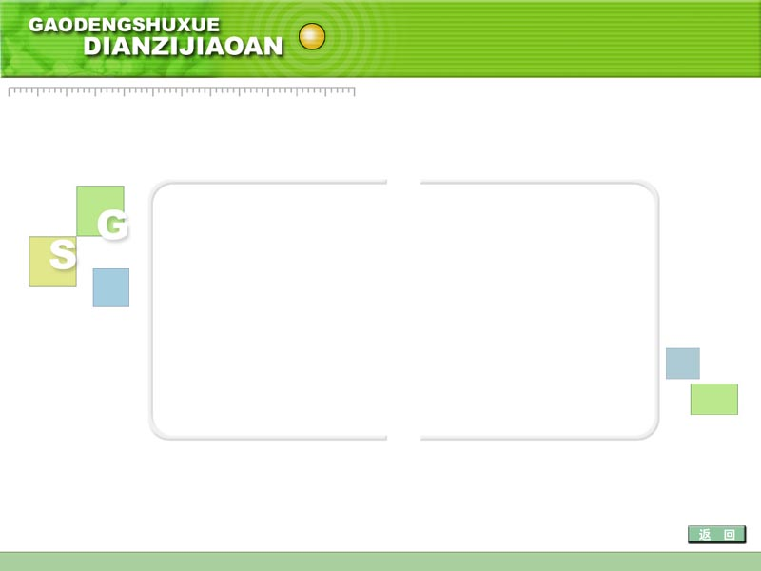
第二节 数量积 向量积 *混合积
第七章
一、两向量的数量积
二、两向量的向量积

Slide 2




一、两向量的数量积
引例. 设一物体在常力 F 作用下,
沿与力夹角为
的直线移动,
位移为 s ,
则力F 所做的功为
1. 定义
设向量
的夹角为θ ,
称
记作
数量积
(点积) .

Slide 3





变形公式：
1.
又
2.
3.
4.
则
⊥
5.

Slide 4







2. 运算律
(1) 交换律
(2) 结合律
(3) 分配律
事实上, 当
时, 显然成立 ;

Slide 5
例1：已知
且
为单位向量，
求
解：
所以

Slide 6







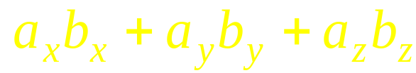

3. 数量积的坐标表示
设
则
两向量的夹角公式
当
为非零向量时,
由于
, 得

Slide 7


例2：已知三点
求
∠ AMB.
解:
则
故
例3：求向量
在
上的投影
解：

Slide 8






二、两向量的向量积
1. 定义
定义
模 :
向量
方向:
⊥
⊥
且符合右手规则
称
向量积 ,
记作
(叉积)
思考: 右图三角形面积
S＝

Slide 9
2. 变形公式
1.
2.
为非零向量, 则
∥
讨论:
∥
3.
4.
提供了一个求同时与两个向量垂直的向量的方法

Slide 10
3. 运算律
(1)
反交换律
-
(2) 分配律
(3) 结合律

Slide 11





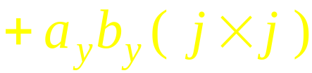




4. 向量积的坐标表示式
设
则

Slide 12
行列式
二元方程组
求该方程组的解
消元得
上式左端系数可用行列式表示
分别叫做元素，
横排叫行，
竖排叫列
中
分别叫做行数和列数

Slide 13
如
按第一行展开
如

Slide 15







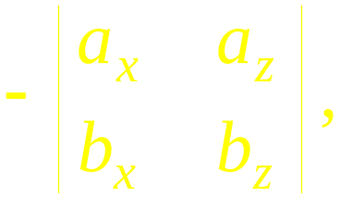

向量积的行列式计算法

Slide 16
例4：求同时垂直于
和
的单位向量
解：

Slide 17
例5. 已知三点
求三
角形 ABC 的面积 .
解: 如图所示,

Slide 18
内容小结
设
1. 向量运算
加减:
数乘:
点积:
叉积:
Notes:
L.P204~P206

Slide 19



2. 向量关系:

Slide 20
思考与练习
1. 设
计算
并求
夹角θ 的正弦与余弦 .
答案:
2. 用向量方法证明正弦定理:
Notes:
2000年考题

Slide 21

证: 由三角形面积公式
因
所以

Slide 22



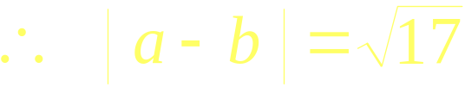
备用题
1. 已知向量
的夹角
且
解：

Slide 23
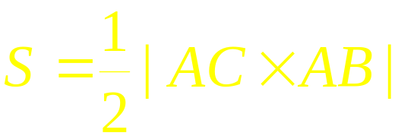
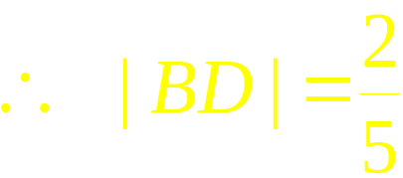
2.
在顶点为
三角形中,
求 AC 边上的高 BD .
解：
三角形 ABC 的面积为
而
故有

Slide 24





二、两向量的向量积
引例. 设O 为杠杆L 的支点 ,
有一个与杠杆夹角为
的力 F 作用在杠杆的 P点上 ,
则力 F 作用在杠杆上的力
矩是一个向量 M :
符合右手规则

